Slide 1
Cálculo Numérico
Prof. Guilherme Amorim
17/07/2014
Aula 22 – Interpolação e Integração Numérica - Exercícios

Slide 2
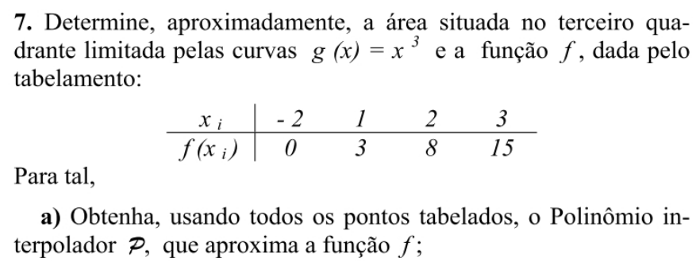
Exercício 7 Cap. 6

Slide 3
Exercício 7 Cap. 6 - Resposta

Slide 4
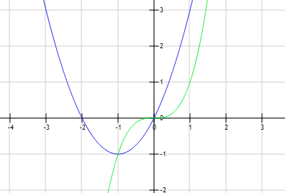
Exercício 7 Cap. 6 - Resposta

Slide 5
Exercício 7 Cap. 6 - Resposta

Slide 6
Exercício 7 Cap. 6 - Resposta

Slide 7
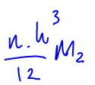
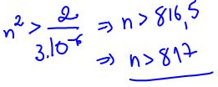
Exercício 7 Cap. 6 – Resposta

Slide 8
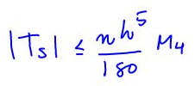
Exercício Prova 2012.1

Slide 9
Exercício 10 Cap. 6

Slide 10
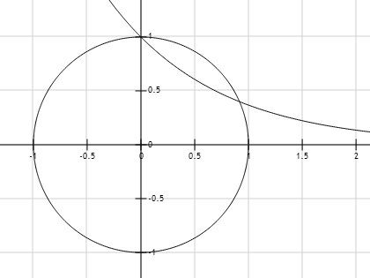
Exercício 10 Cap. 6 - Resposta

Slide 11
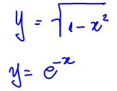
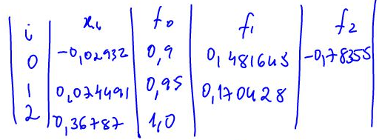
Exercício 10 Cap. 6 - Resposta

Slide 12
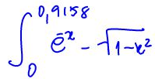
Exercício 10 Cap. 6 - Resposta

